Slide 1
League of Legends
英雄推薦
組別:A12
406261664 黃彥儒 406261470 郭峻維 406261511 王子權 406401159 高雋喆

Slide 2
英雄聯盟簡介
《英雄聯盟》（英語：League of Legends，簡稱LoL）是由Riot Games開發及發行的一款多人線上戰術擂台（MOBA）遊戲，遊戲為免費模式進行並提供付費道具服務。

Slide 3
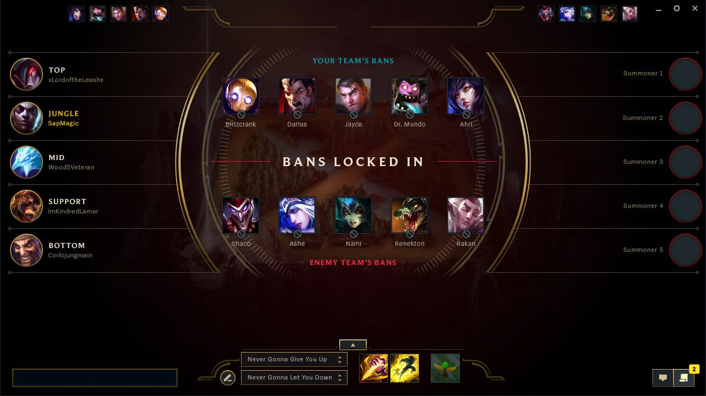
英雄聯盟簡介

Slide 4
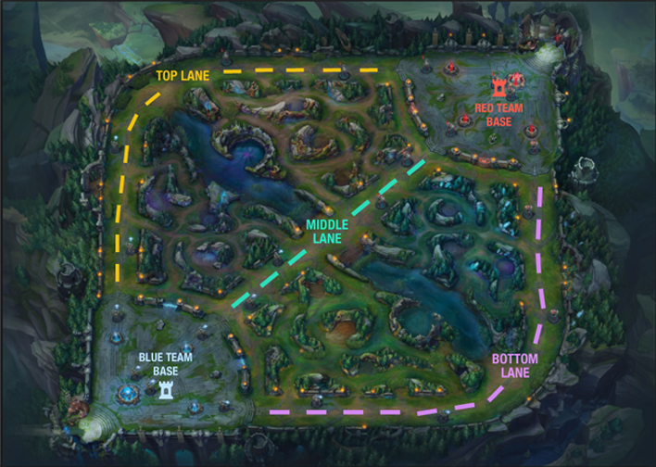
英雄聯盟簡介

Slide 5
1
專題目的
研究數以萬計的英雄聯盟的遊玩場次,從中研究出最能夠從中獲得最多勝利的隊伍組合,計算出最能夠抵達勝利的方法
探討各個角色的勝率是否有失衡的狀況,從而能夠觀察出遊戲角色是否對於某些角色,或某些裝備的設計上有所謂->做壞(意旨於做太強導致遊戲整體有所失衡)或者是做爛了(也就是作態遭導致勝率過低)

Slide 6
2
使用對象
廣大的英雄聯盟玩家
教練、主播
英雄聯盟電競選手

Slide 7
3
專題應用
BAN & PICK 階段雙方所選擇的英雄,以及雙方玩家對於該英雄的了解,來去判斷說最後的勝率大概是如何。
有效提高玩家打積分的勝率，邁向更高階的牌位。
可以讓玩家更清楚明白選角階段與英雄組合的重要性。
英雄組合的勝率數據可以給長期關注並研究英雄聯盟遊戲的主播、教練一個更好的研究資訊。

Slide 8



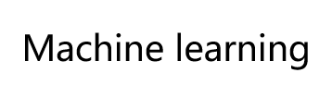


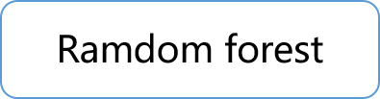
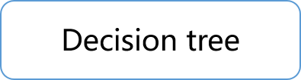
4
專題預計所使用的技術
UI Programming
XAML
前端
Web crawler
後端

Slide 9
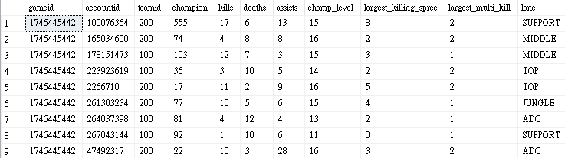
5
資料庫

Slide 10
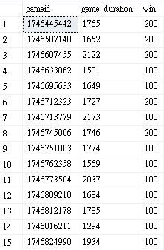
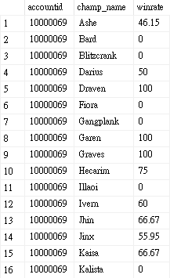
5
資料庫

Slide 11
6
目前勝率預測準確率
 | 英雄 | 勝率(全玩家) | 勝率(個人) | 勝率(個人)單邊 | 勝率(個人)單邊+英雄
decision tree | 0.5529 | 0.5137 | 0.8254 | 0.8166 | 0.7602
random forest | 0.5529 | 0.5368 | 0.8911 | 0.8412 | 0.8890

Slide 12
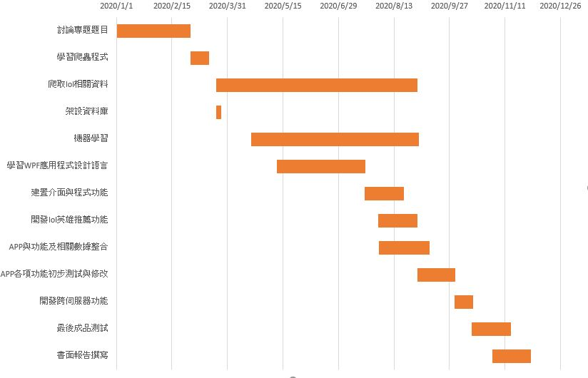
7
甘特圖

Slide 13
報告到此結束
謝謝各位評審

